Slide 1
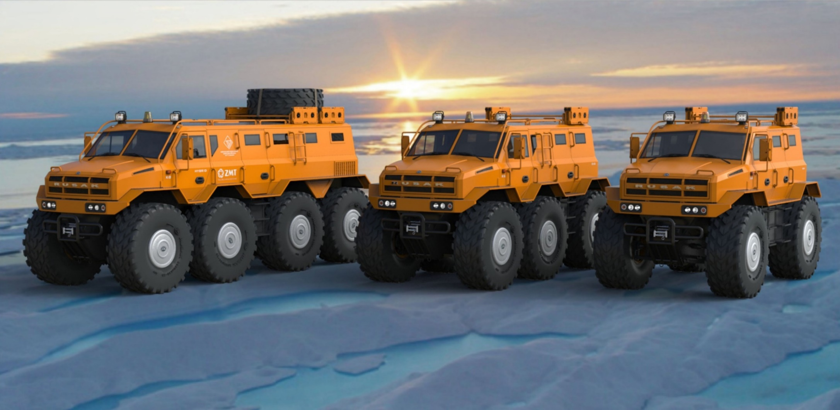




Семейство колесных вездеходов РУСАК

Slide 2
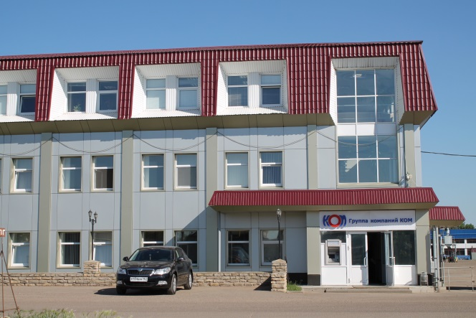
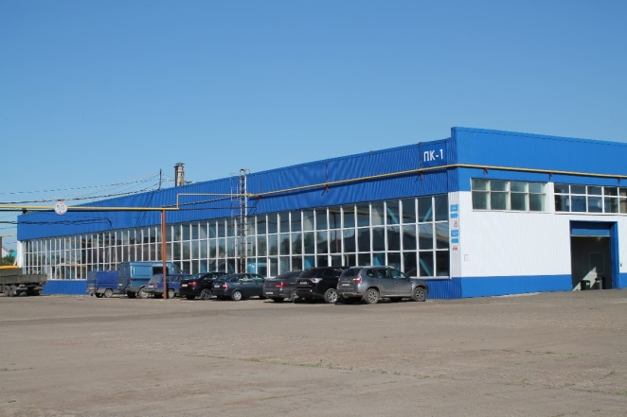

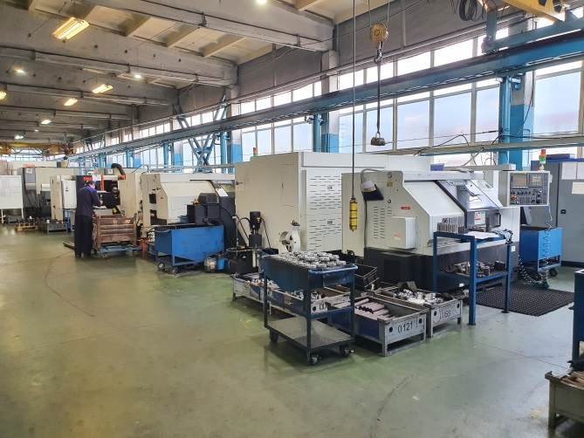


Группа компаний КОМ
30 лет успешной работы
Год основания: 1990
Производственные площади:
- г. Набережные Челны, Республика Татарстан
- г. Богородск, Нижегородская область
Направления деятельности:
Завод механических трансмиссий
Ведущий в РФ производитель
узлов и агрегатов трансмиссий для спецтехники
КОМ-Металлургия
Литейная оснастка и чугунные отливки, масса до 300 кг
2

Slide 3
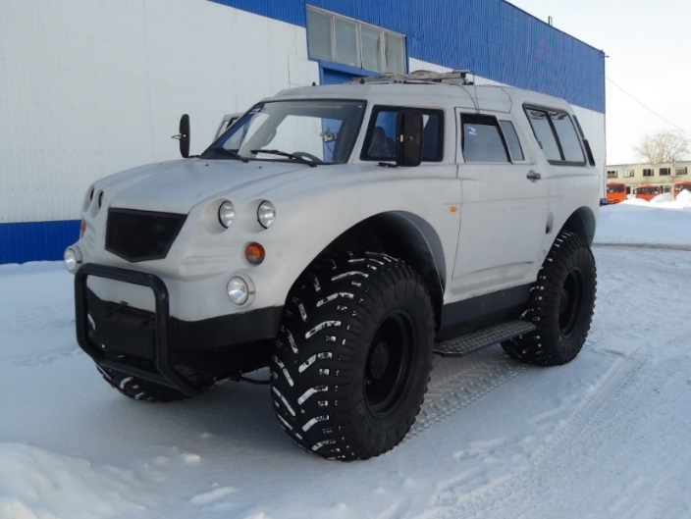
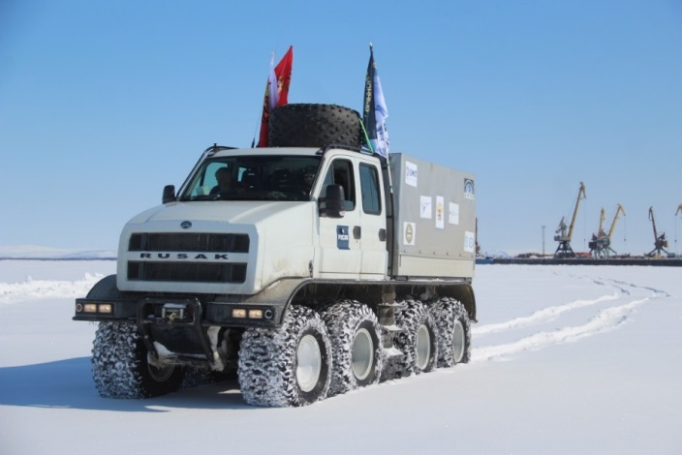
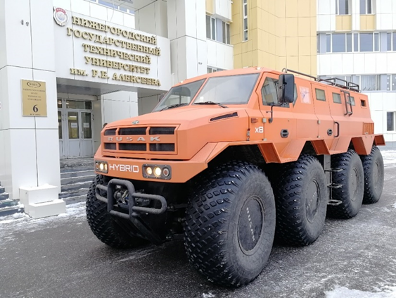
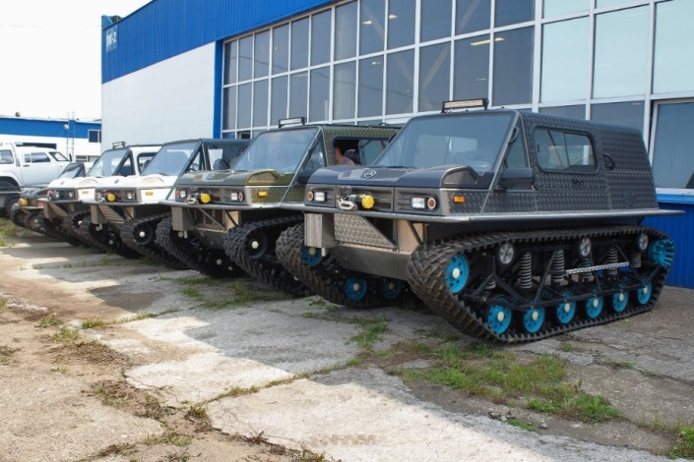

С 2009 года Группа компаний КОМ занимается разработкой легких гусеничных машин и колесных снегоболотоходов на шинах сверхнизкого давления под оригинальным брендом РУСАК
С 2020 года ООО «РУСАК» производит
разработанные совместно с НГТУ им. Р.Е. Алексеева при финансовой поддержке Минобрнауки РФ колесные снегоболотоходы на шинах сверхнизкого давления и гусеничные снегоболотоходы, предназначенные для работы в сложных природно-климатических условиях в температурном диапазоне -50°С….+50°С

Slide 4

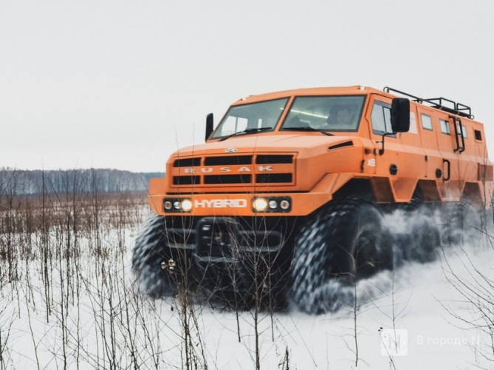
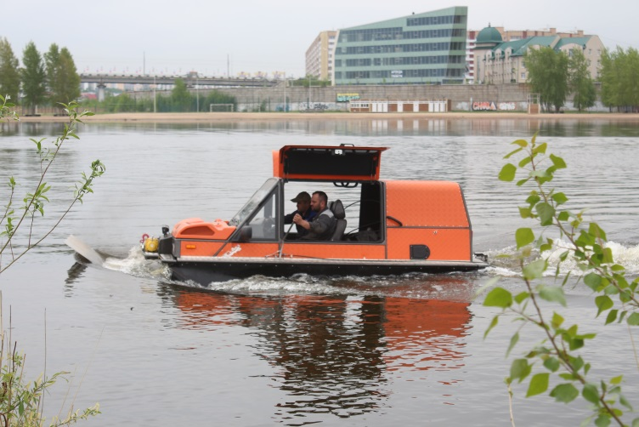
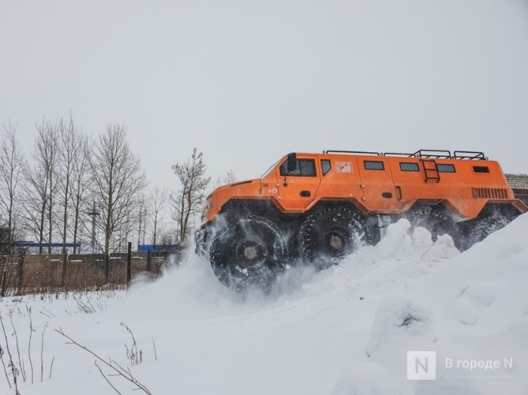
Вездеходы РУСАК: надежность и эффективность
Надежность и качество конструкций вездеходов РУСАК достигается разработкой и изготовлением на собственном производстве наиболее ответственных узлов и агрегатов трансмиссий, ходовой части, рамы-лодки и кузовов, обладающих наилучшими характеристиками для бездорожья
Высокая производительность, эффективность, подвижность и амфибийность позволяют вездеходам РУСАК успешно выполнять многочисленные транспортные задачи в тяжелых природно-климатических условиях

Slide 5


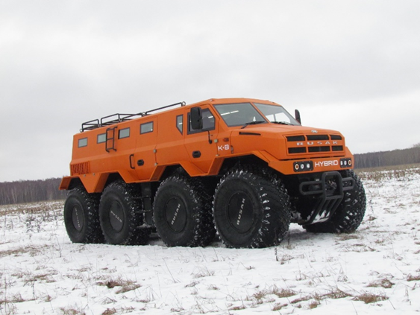
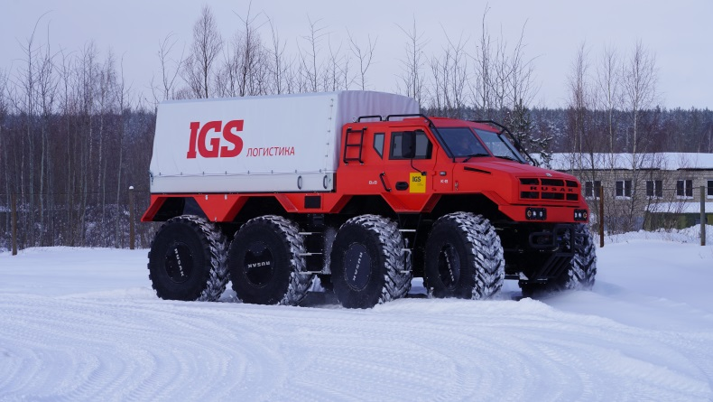
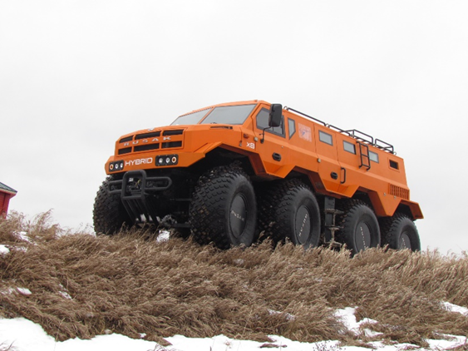
Вездеходы РУСАК: безопасность конструкций
Безопасность конструкций вездеходов РУСАК и приспособленность к условиям Крайнего Севера позволяет обеспечить живучесть экипажа и груза при выполнении транспортных операций, в том числе на плаву при преодолении водных преград
Применение движителей (шин и гусениц) собственной конструкции позволяет достичь оптимального сочетания грузоподъемности, износостойкости и минимального давления в контакте с опорной поверхностью

Slide 6
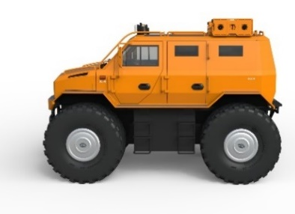
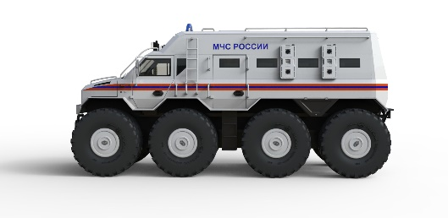
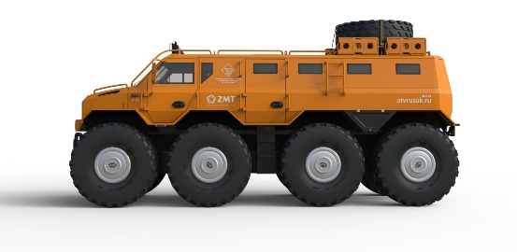
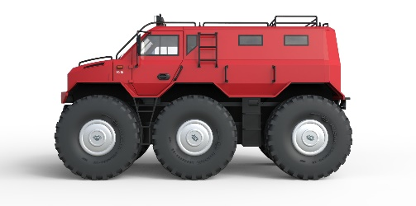
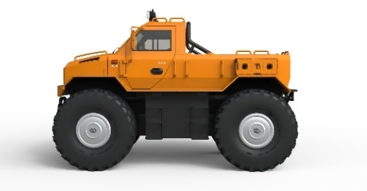
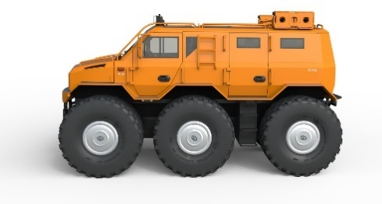
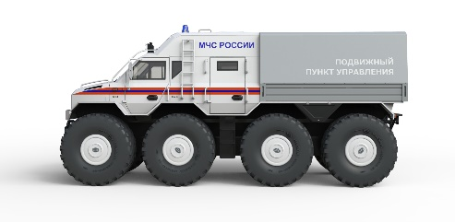
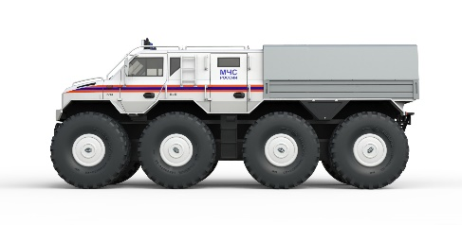
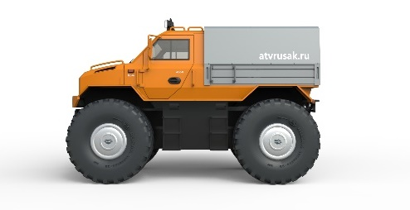
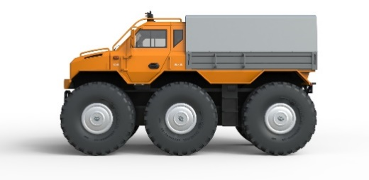
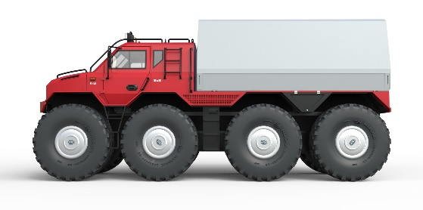
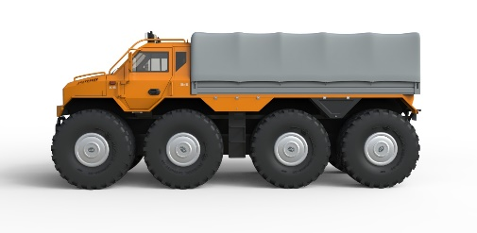
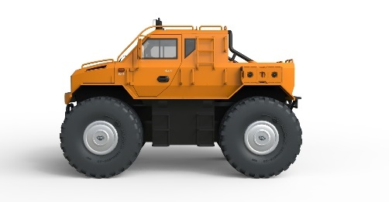
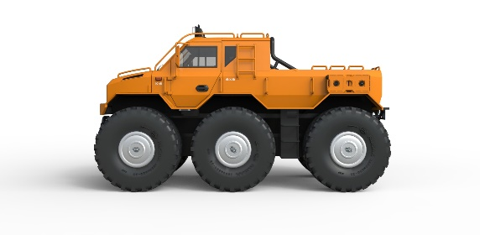
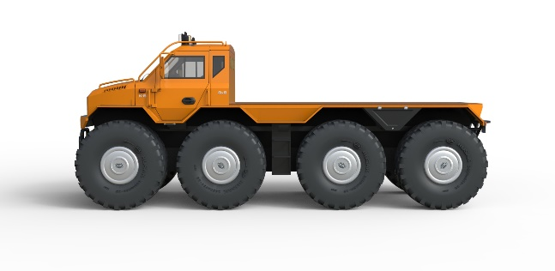
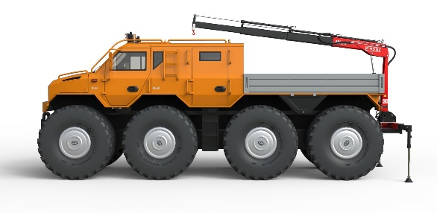
Семейство колесных машин РУСАК К-4, К-6, К-8
на шинах сверхнизкого давления 1650х650-25
К-4 / 39961
К-6 / 399511
К-8 / 39947
К-8 / 39941
К-4 / 39962
К-6 / 399512
К-8 / 39948
К-8 / 39943
К-4 / 39963
К-6 / 39953
К-8 / 39944
К-8 / 39945
К-4 / 39964
К-6 / 39954
К-8 / 39946
К-8 / 39949
atvrusak.ru

Slide 7



Основные характеристики
колесных вездеходов РУСАК
Максимальная скорость, км/ч - на твердом грунте, дороге - на плаву (без водомета) | 60 4
Макс. преодолеваемый - подъем, градусы, не менее - косогор, градусы, не менее | 30° 35°
Дорожный просвет, мм | 500…560
Двигатель* (дизельный) | Cummins 2.8 л., 110 кВт
Трансмиссия | 5-ти ступенчатая коробка передач, раздаточная коробка, главные передачи, колесные редукторы
Подвеска | Независимая, пружинная, на двух поперечных рычагах, с гидравлическими амортизаторами
Рулевое управление | С гидроусилителем, рулевая трапеция (продольные и поперечные тяги), соединяющая колеса двух передних управляемых осей
Тормозные механизмы | Дисковые, в раме-лодке
Рама-лодка | Герметичная, из стальных, высоколегированных труб, обшита алюминиевым листом
Шины сверхнизкого давления | РУСАК 1650 х 650 – 635 (25”)
* По согласованию, возможно установить другой двигатель или гибридную силовую установку с электромеханической трансмиссией

Slide 8
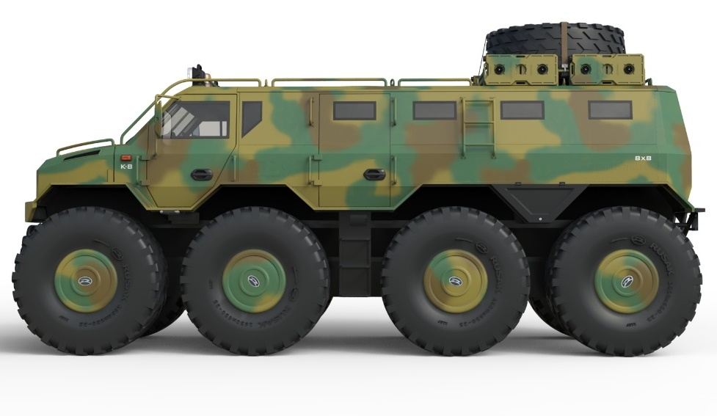
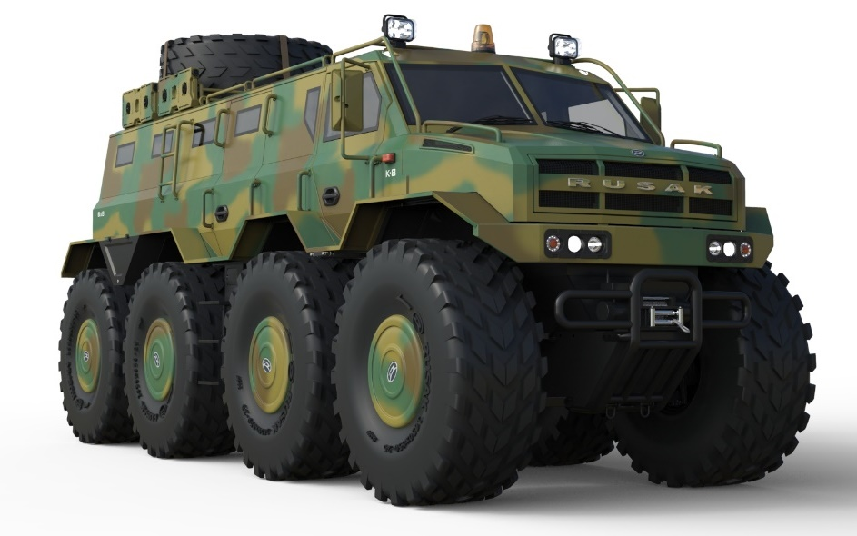
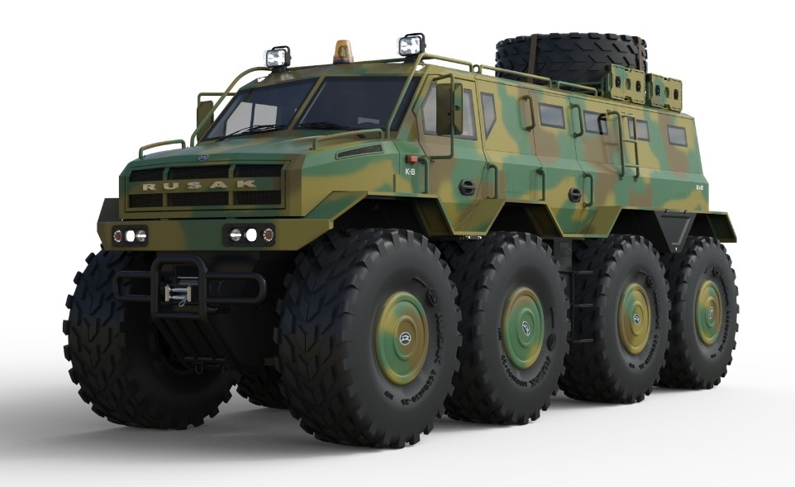
Пассажирский вариант РУСАК К-8
Модель | РУСАК К-8/39941
Стоимость (с НДС) базовой комплектации с утепленным кузовом, лебедкой, системой подкачки шин руб. | 7 700 000 (до 30.06.2021)
Число мест (включая водительское) | 16…20
Снаряженная масса, кг | 6300
Полная масса, кг | 9000
Колесная формула | 8x8/4
Размеры (Д х Ш х В), мм | 7850 х 2750 х 3100

Slide 9
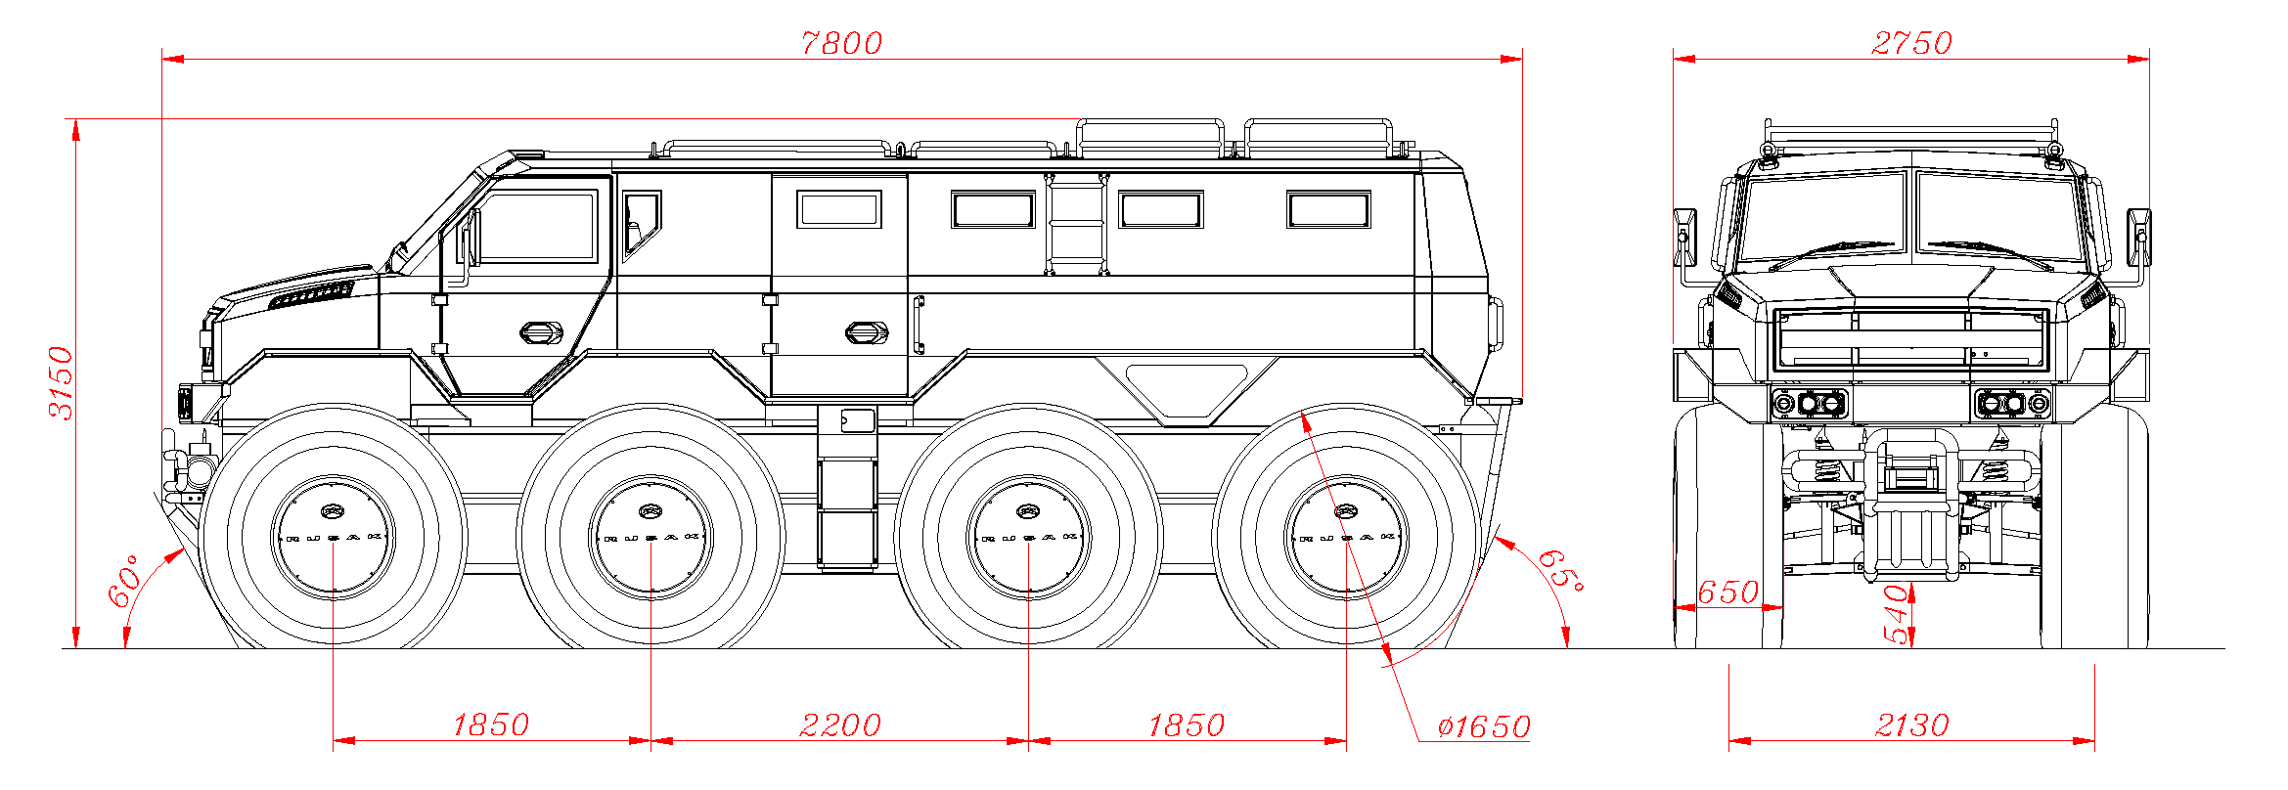
Пассажирский вариант РУСАК К-8
Высота в салоне – 1,5 м
Четыре ряда сидений:
- 1 ряд (два места): водитель и пассажир;
- 2 ряд (два места): за первым, против хода движения;
- 3 и 4 ряд (12 мест): продольно расположенные диваны (4 шт.), каждый на 3 человека
Предусмотрена трансформация каждого продольно расположенного дивана в спальное место размером (ДхШ) 1,4 х 2,0 м.
Кузов утепленный, стеклопакет, обогрев стекол (лобового, бокового) и зеркал заднего вида
.

Slide 10
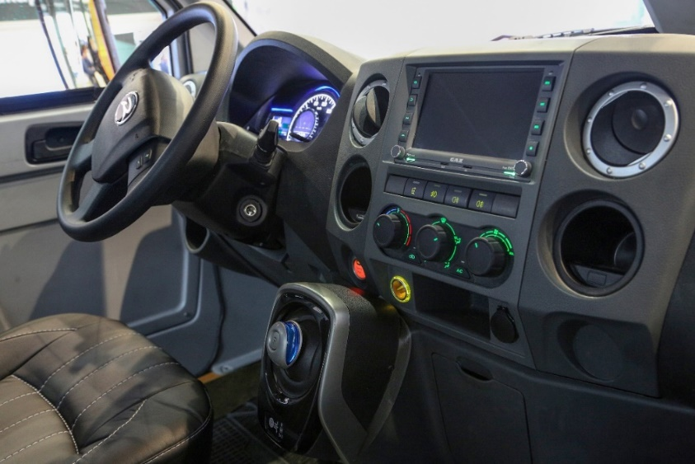
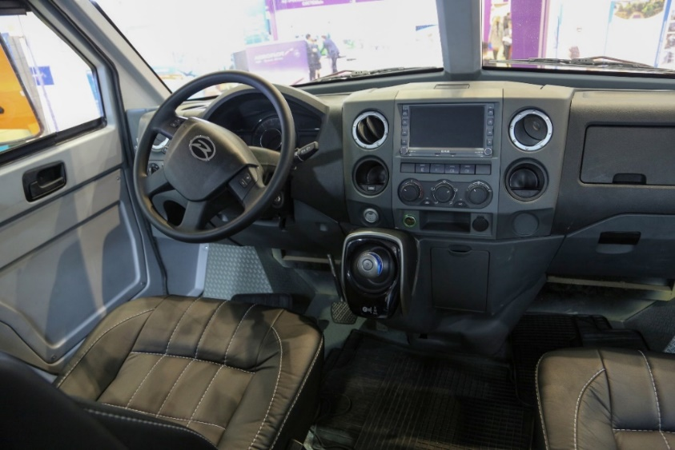
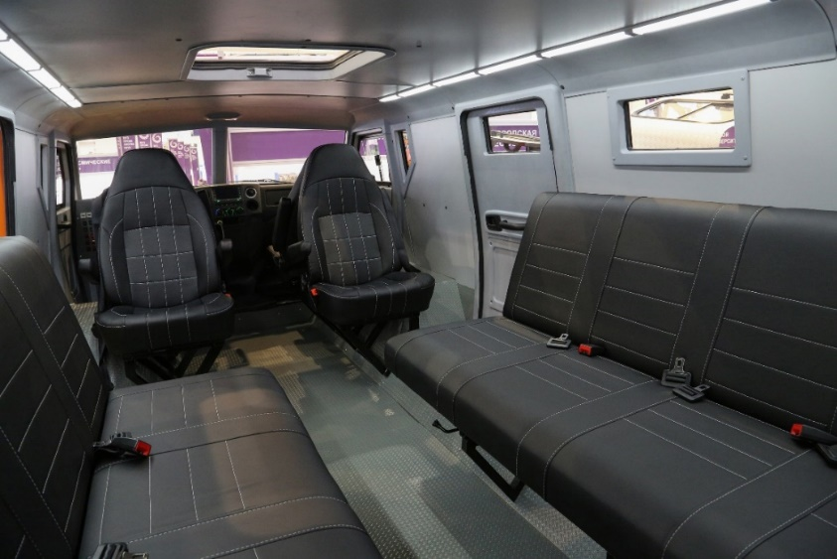
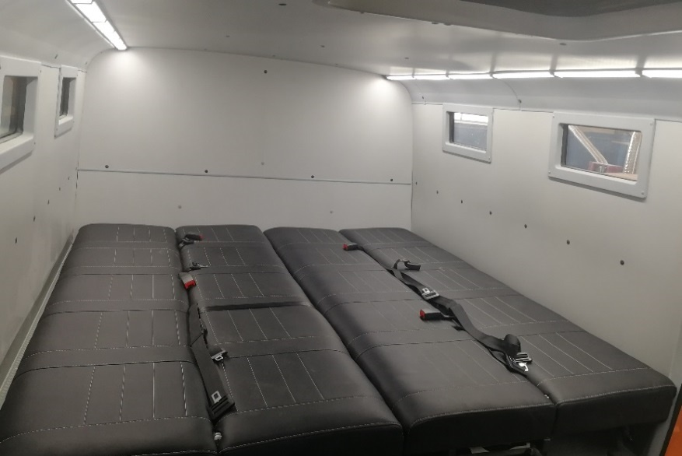
Вариант интерьера салона РУСАК K-8 / 39941
atvrusak.ru

Slide 11
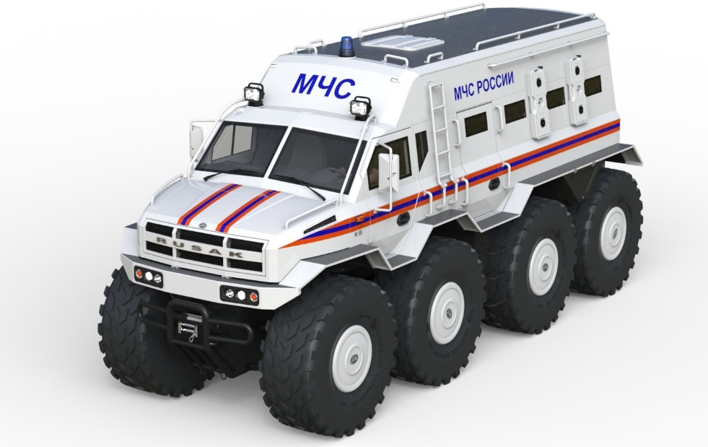
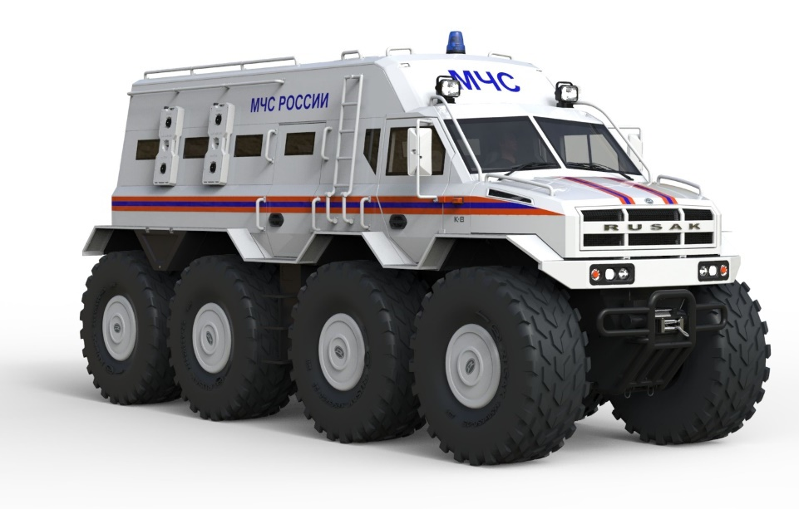
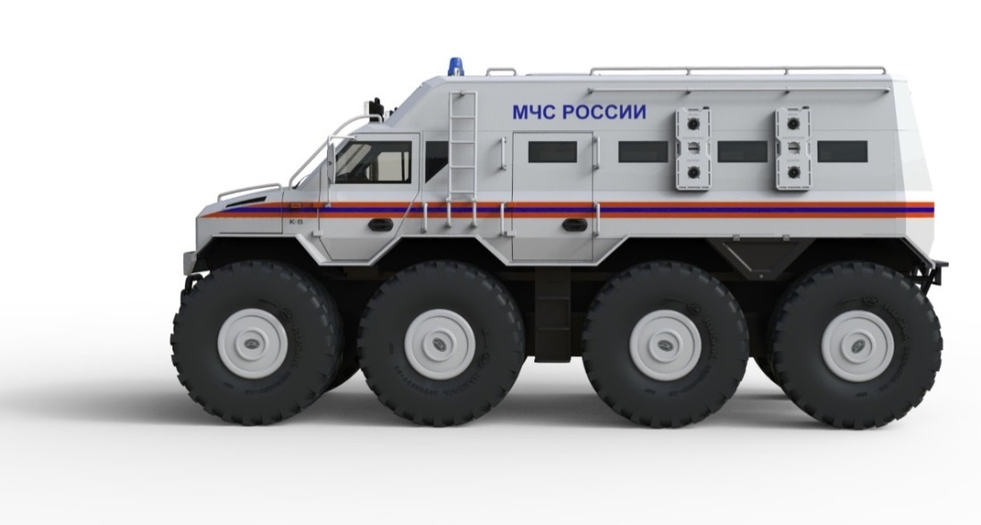
Пассажирский вариант РУСАК К-8 с высокой крышей
Модель | РУСАК К-8/39947
Стоимость (с НДС) базовой комплектации с утепленным кузовом, лебедкой, системой подкачки шин, руб. | 8 900 000 (до 30.06.2021)
Число мест (включая водительское) | 16…20
Снаряженная масса, кг | 6500
Полная масса, кг | 9000
Колесная формула | 8x8/4
Размеры (Д х Ш х В), мм | 7850 х 2750 х 3600

Slide 12
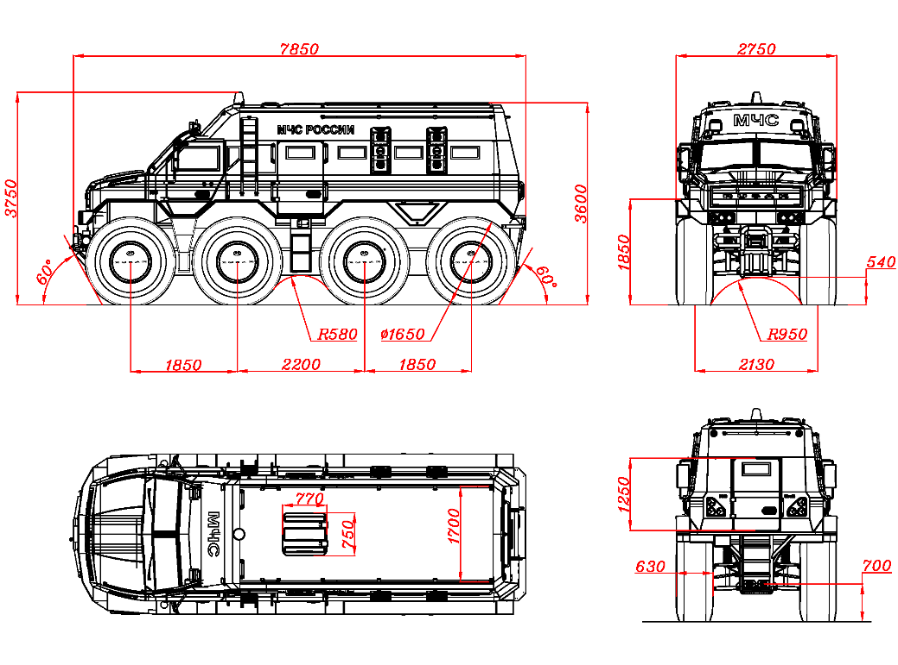
Пассажирский вариант РУСАК К-8 с высокой крышей

Slide 13
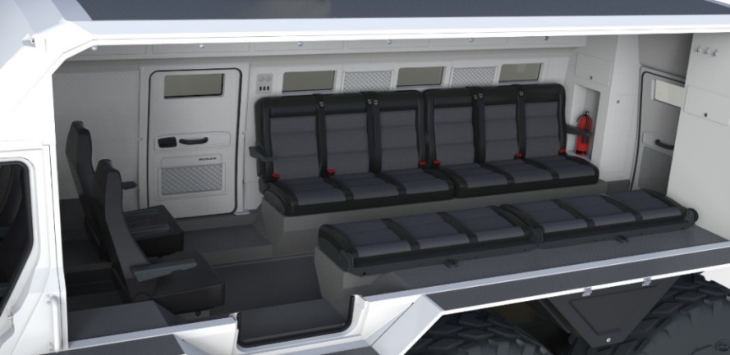
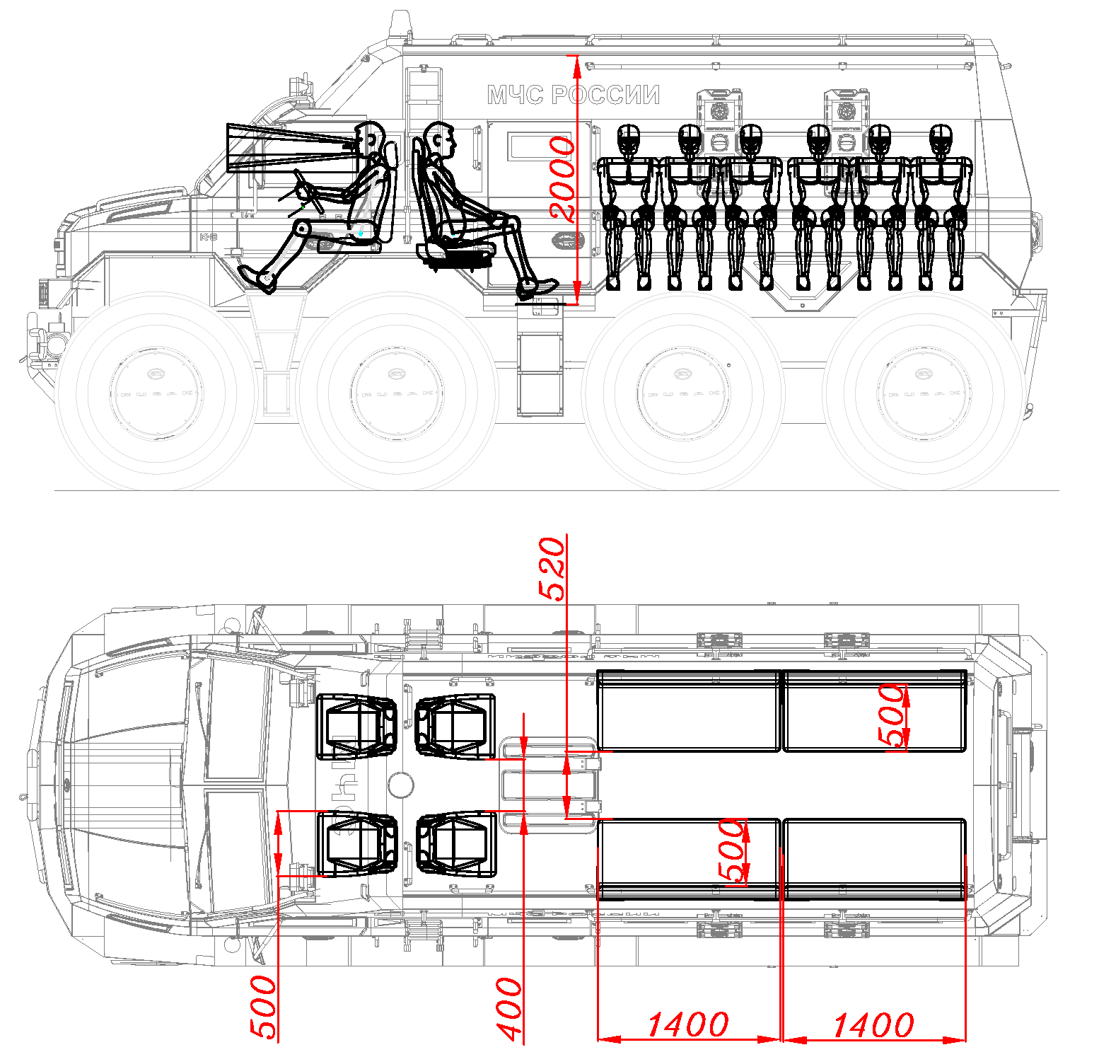
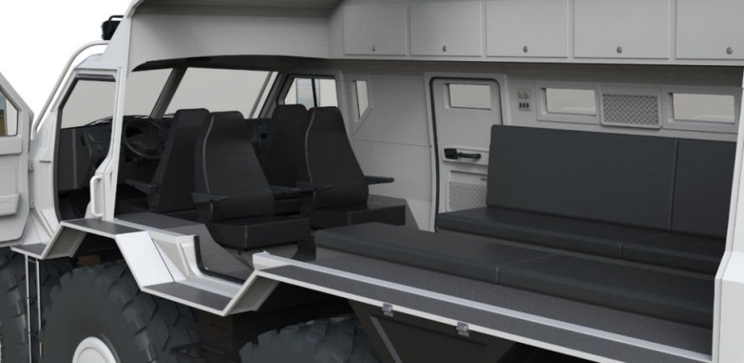
Пассажирский вариант РУСАК К-8 с высокой крышей
Кузов утепленный, стеклопакет, обогрев стекол (лобового, бокового) и зеркал заднего вида
Высота в салоне – 2,0 м
Предусмотрена трансформация каждого продольно расположенного дивана в спальное место размером (ДхШ) 1,4 х 2,0 м

Slide 14
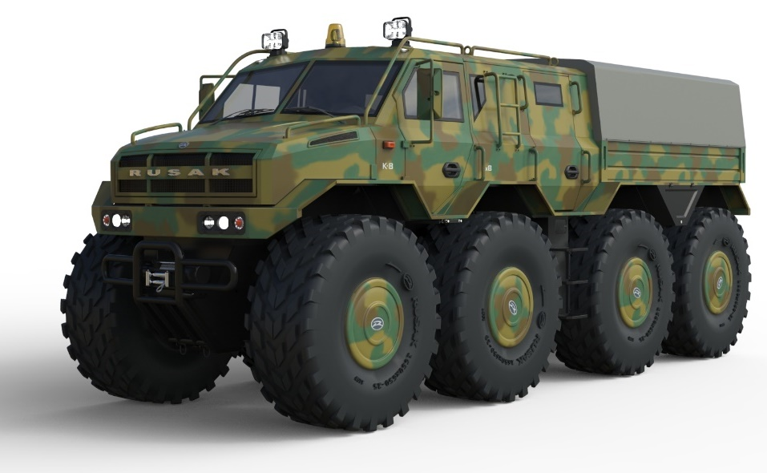
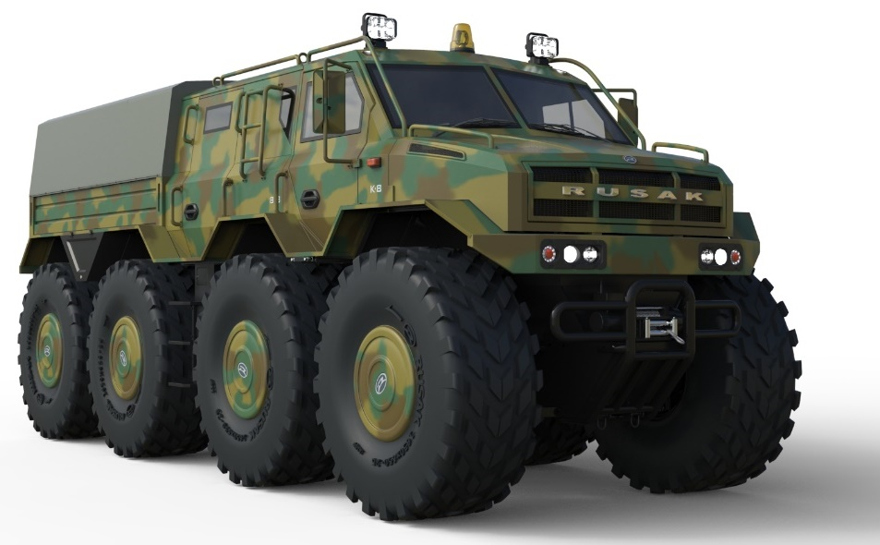
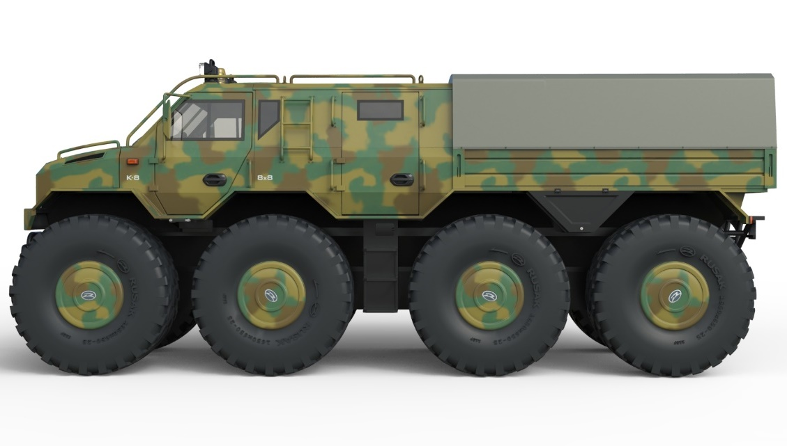
Грузопассажирский вариант РУСАК К-8
Модель | РУСАК К-8/39943
Стоимость (с НДС) базовой комплектации с утепленным кузовом, лебедкой, системой подкачки шин, руб. | 7 600 000 (до 30.06.2021)
Число мест (включая водительское) | 8
Снаряженная масса, кг | 6200
Полная масса, кг | 9000
Размер платформы (ДхШхВ), мм | 3200 х 2300 х 1100
Размеры машины (ДхШхВ), мм | 7950 х 2750 х 3200

Slide 15
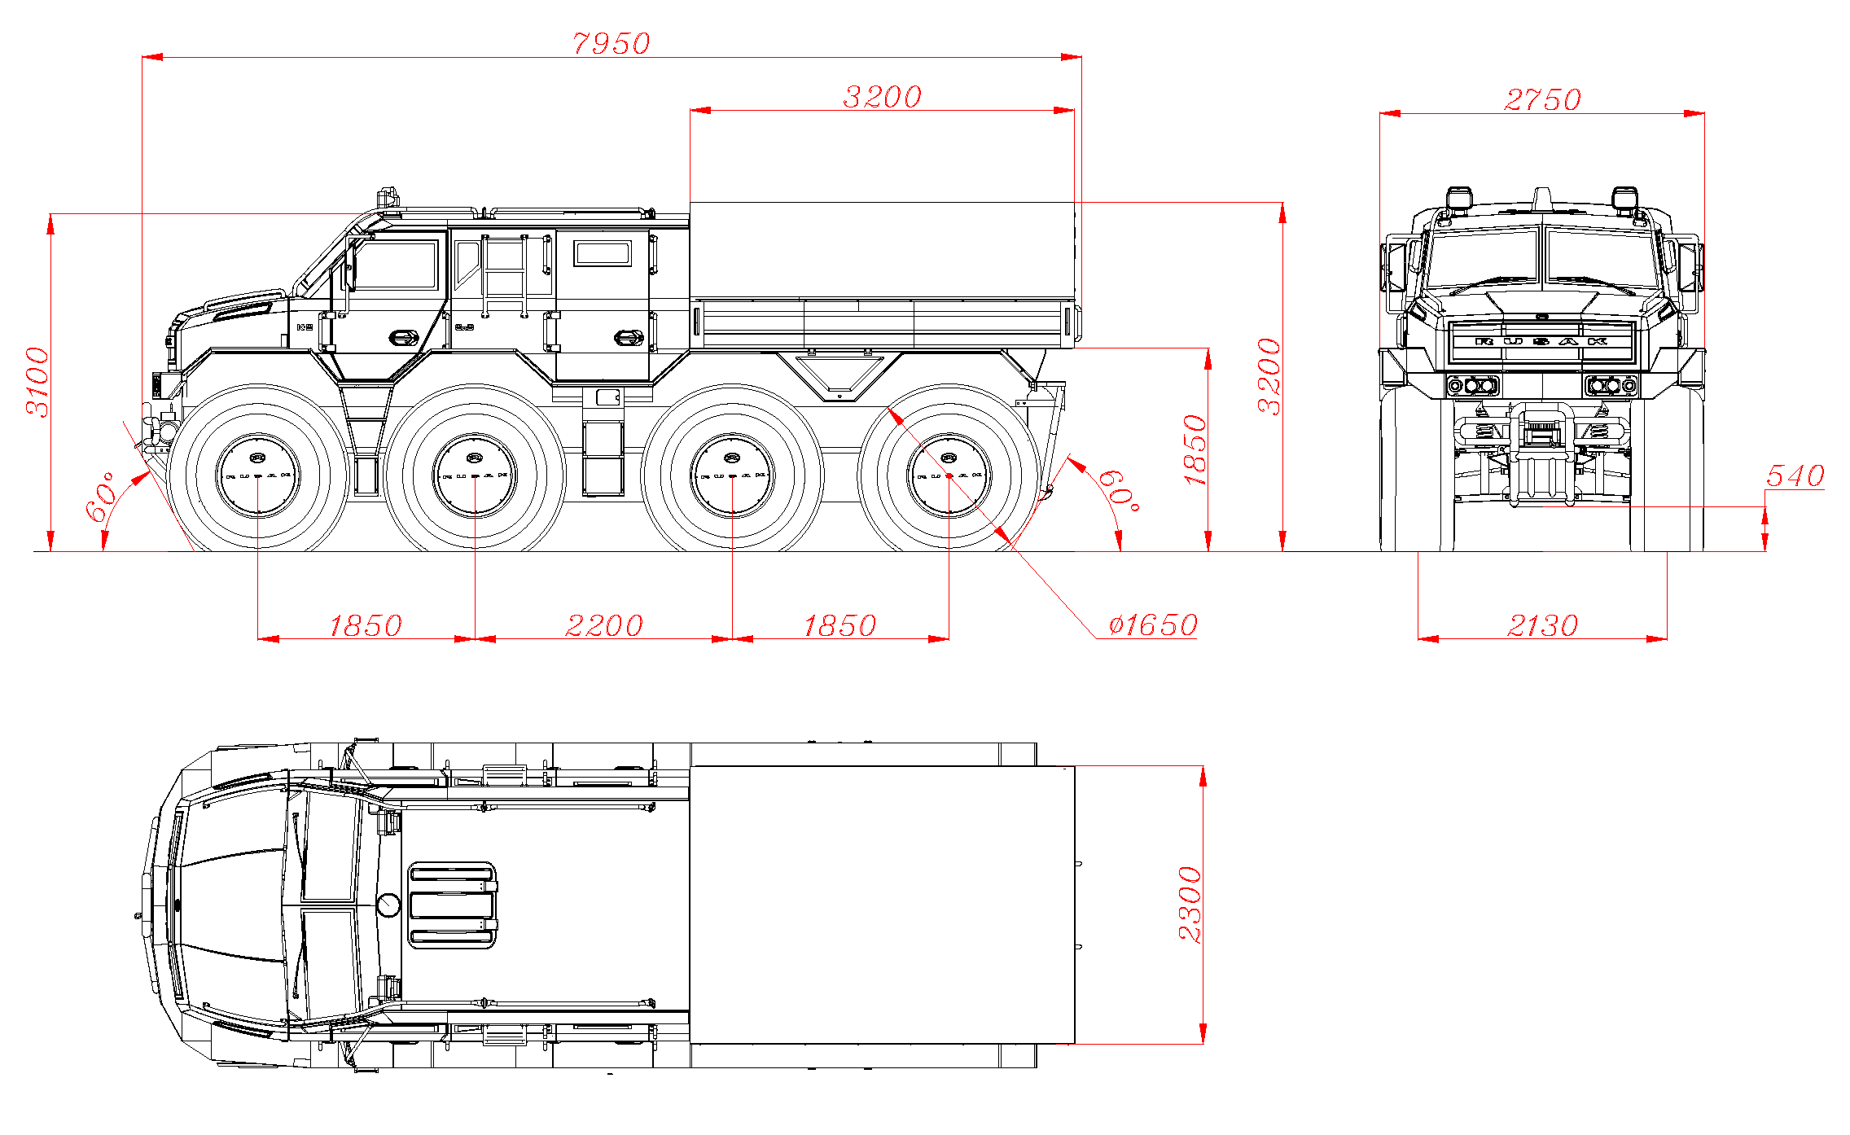
Грузопассажирский вариант РУСАК К-8

Slide 16
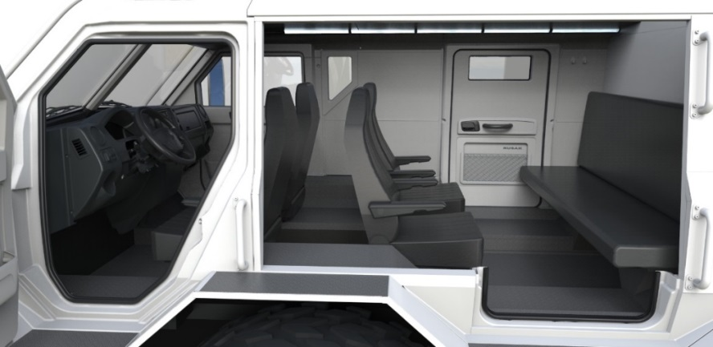


Грузопассажирский вариант РУСАК К-8
Высота в салоне – 1,5 м
Предусмотрена трансформация дивана в спальное место размером 2,0 х 0,9 м
Кузов утепленный, стеклопакет, обогрев стекол (лобового, бокового) и зеркал заднего вида

Slide 17



Грузопассажирский РУСАК К-8 с высокой крышей
Модель | РУСАК К-8/39948
Стоимость (с НДС) базовой комплектации с утепленным кузовом, лебедкой, системой подкачки шин, руб. | 8 500 000 (до 30.06.2021)
Число мест (включая водительское) | 8
Снаряженная масса, кг | 6400
Полная масса, кг | 9000
Размер платформы (ДхШхВ), мм | 3200 х 2300 х 1600
Размеры машины (ДхШхВ), мм | 7950 х 2750 х 3600

Slide 18

Грузопассажирский вариант РУСАК К-8 с высокой крышей

Slide 19



Грузопассажирский вариант РУСАК К-8 с высокой крышей
- 1ряд (два места): водитель и пассажир;
- 2 ряд (два места): за первым, против хода движения;
- 3 ряд (4 места): поперечно расположенный диван, по ходу движения
Высота в салоне – 2,0 м

Slide 20



Грузовой вариант РУСАК К-8 со спальным местом
Модель | РУСАК К-8/39944
Стоимость (с НДС) базовой комплектации с утепленной кабиной, лебедкой, системой подкачки шин, руб. | 7 450 000 (до 30.06.2021)
Число мест (включая водительское) | 4…6
Грузоподъемность, кг | 2800
Полная масса, кг | 9000
Размер платформы* (Д х Ш), мм | 4150 х 2300
Размеры (Д х Ш х В), мм | 7850 х 2750 х 3100**
Кабина оснащена спальным местом размером 0,6 х 2,0 м
* Высота платформы по согласованию
** Высота по кабине

Slide 21



Slide 22




Грузовой РУСАК K-8 с бортовой платформой
Модель | РУСАК К-8/39945
Стоимость (с НДС) базовой комплектации с утепленной кабиной, лебедкой, системой подкачки шин, руб. | 7 200 000 (до 30.06.2021)
Число мест (включая водительское) | 2…3
Грузоподъемность, кг | 3000
Полная масса, кг | 9000
Размер платформы* (Д х Ш), мм | 4750 х 2300
Размеры (Д х Ш х В), мм | 7850 х 2750 х 3100
* Высота платформы по согласованию

Slide 23




Slide 24



РУСАК К-8 / 3994 Гибрид
Модель РУСАК К-8 / 3994 | Гибрид
Силовая установка | Две синхронно работающих гибридных силовых установки
ДВС | 2 мотора, бензиновые, 1.2 л.
Мощность тяговых электродвигателей, кВт | 2 х 75
Тип трансмиссии | Электромеханическая, бесступенчатая
Тяговые АКБ | Литий-ионные
Напряжение бортовой сети, В | 260…320

Slide 25




Особенности машин с гибридной силовой установкой
  Улучшение экологической безопасности - уменьшение выбросов вредных веществ в атмосферу
  Улучшение показателей тягово-скоростных свойств и проходимости за счет
  особенностей работы тяговых электродвигателей и бесступенчатой трансмиссии
Упрощение процесса запуска ДВС, улучшение работы машин при низких температурах в зимних условиях АЗРФ
Реализация функции мобильной электростанции за счет отбора электроэнергии для внешних потребителей (20…70 кВт.), что может иметь большое значение при выполнении спасательных операций

Slide 26



Пассажирский РУСАК K-6 / 399511
Модель | РУСАК К-6/399511
Стоимость (с НДС) базовой комплектации с утепленной кабиной, лебедкой, системой подкачки шин, руб. | 6 150 000 (до 30.06.2021)
Число мест (включая водительское) | 8
Снаряженная масса, кг | 4800
Полная масса, кг | 6500
Колесная формула | 6х6/4
Размеры (Д х Ш х В), мм | 6000 х 2750 х 3100
26

Slide 27

Пассажирский РУСАК K-6 / 399511
27

Slide 28

Пассажирский
РУСАК K-6 / 399511
Утепленный кузов (с утеплителем толщиной 40 мм, стеклопакетом, обогревом лобового окна, обогревом части бокового окна со стороны водителя и переднего пассажира, обогревом зеркал заднего вида)
Кузов имеет 4 двери: передние – со стороны водителя и пассажира, пассажирскую дверь с правой стороны в салон, заднюю дверь, а также люк в крыше. Высота кузова в салоне (по центру) – не менее 1,5 м. Число мест в кузове – 12 (включая водительское)
Каркас кузова изготовлен из высоколегированной стали, внешняя обшивка передка, задка, крыши, дверей водителя и переднего пассажира – из стеклопластика, обшивка боковых внешних панелей и панелей пассажирских дверей (кроме двери переднего пассажира) – из алюминия. Внутренние панели кузова из стеклопластика
Задние сиденья (диваны) с левой и правой сторон трансформируются в спальное место размером 1,0 х 2,0 м. Задняя дверь увеличенного размера с проемом в свету 1,2 х 1,0 м

Slide 29

Пассажирский РУСАК K-6 / 399512
Кузов утепленный, стеклопакет, обогрев стекол (лобового, бокового) и зеркал заднего вида. Имеет 5 дверей: передние – со стороны водителя и пассажира, задние пассажирские двери с левой и правой стороны, заднюю дверь, а также люк в крыше
Высота в салоне – 1,5 м
В салоне 8 мест (включая водительское)
Три ряда сидений:
- 1 ряд (2 места): водитель и передний пассажир;
- 2 ряд (2 места): за первым, против хода движения;
- 3 ряд (4 места): 2 продольно расположенных дивана, каждый на 2 человека. Имеют возможность трансформации в спальные места (ДхШ) 2,0 х 1,0 м
Рама-лодка герметичная, обеспечивает дополнительное водоизмещение на плаву
Изготовлена из стальных, высоколегированных труб и обшита алюминиевым листом
Задняя дверь стандартного размера с проемом в свету 0,6 х 0,9 м

Slide 30



Грузовой РУСАК K-6
Модель | РУСАК К-6/39953
Стоимость (с НДС) базовой комплектации с утепленной кабиной, лебедкой, системой подкачки шин, руб. | 5 800 000 (до 30.06.2021)
Число мест (включая водительское) | 2…3
Грузоподъемность, кг | 1800
Полная масса, кг | 6500
Размер платформы* (Д х Ш), мм | 3000 х 2300
Размеры (Д х Ш х В), мм | 6000 х 2750 х 3200
* Высота платформы по согласованию (на рис. 1200 мм)
32

Slide 31

Грузовой РУСАК K-6

Slide 32



Пассажирский РУСАК K-4
Модель | РУСАК К-4/39961
Стоимость (с НДС), максимальная комплектация, руб. | 4 800 000 (до 30.06.2021)
Число мест (включая водительское) | 6…8
Грузоподъемность, кг | 1000
Полная масса, кг | 4500
Колесная формула | 4х4
Размеры (Д х Ш х В), мм | 5150 х 2750 х 3100

Slide 33

Пассажирский РУСАК K-4

Slide 34

Пассажирский РУСАК K-4
Утепленный кузов (с утеплителем толщиной 40 мм, стеклопакетом, обогревом лобового окна, обогревом части бокового окна со стороны водителя и переднего пассажира, обогревом зеркал заднего вида)
Высота кузова в салоне (по центру) –
не менее 1,5 м
Вдоль продольной стороны сверху кузова расположены поручни
Вариант на 6 мест, включая водителя:
Два ряда сидений:
- 1 ряд: водитель и пассажир (по ходу движения)
- 2 ряд: 2 продольно расположенных дивана на 4 места (каждый диван на 2 места)

Slide 35

Пассажирский РУСАК K-4
Вариант салона:
6 основных мест (включая водителя)
+ 2 дополнительных места
Три ряда сидений:
- 1 ряд: водитель и пассажир (по ходу движения)
- 2 ряд: 4 места (диван) по ходу движения
- 3 ряд: 2 дополнительных складных сиденья, расположенных в багажном отсеке
Предусмотрена трансформация дивана в спальное место размером (ДхШ) 2,0 х 0,9 м
Компоновкой (за вторым рядом сидений) предусмотрен багажный отсек размером (ДхШхВ) 0,7 х 2,0 х 1,5 м, в котором может быть расположен груз, а также закреплены складные сиденья третьего ряда

Slide 36
Агрегаты трансмиссии вездеходов РУСАК:
раздаточная коробка
Раздаточная коробка | 3993-1800020
Разработка и производство | ООО «ЗМТ»
Максимальная мощность, кВт | 150
Максимальный крутящий момент на входе, Нм | 2000
Передаточное число низшей передачи | 4,219
Передаточное число высшей передачи | 1,67
Межосевой дифференциал для РУСАК К-4, РУСАК К-8. Распределение потока мощности вперед : назад | Конический, шестеренчатый, симметричный, 50:50
Межосевой дифференциал для РУСАК К-6. Распределение потока мощности вперед : назад (%) | Планетарного типа, 72:28
Блокировка межосевого дифференциала | Механическая принудительная, зубчатой муфтой
Привод блокировки и переключения передач раздаточной коробки | Электропневматический привод с рабочего места водителя
Масса, кг | 72
Размеры (Д х Ш х В), мм | 443 х 314 х 525

Slide 37
Агрегаты трансмиссии вездеходов РУСАК:
ведущий мост (передний, задний)
Ведущий мост | 3994-2402010-20
Разработка и производство | ООО «ЗМТ»
Максимальная мощность, кВт | 100
Максимальный крутящий момент на входе, Нм | 1200
Передаточное число главной передачи | 2,93…3,72
Тип главной передачи | Спирально-коническая
Межколесный дифференциал | Конический шестеренчатый, симметричный
Блокировка дифференциалов | Механическая принудительная, зубчатой муфтой
Привод блокировки | Электропневматический привод с рабочего места водителя
Тормозные механизмы | Дисковые, ВАЗ-2108 гидравлический привод
Масса, кг | 110
Размеры (Д х Ш х В), мм | 435 х 552 х 345

Slide 38

Агрегаты трансмиссии вездеходов РУСАК:
проходной ведущий мост
Проходной ведущий мост | 3994-2502010
Разработка и производство | ООО «ЗМТ»
Максимальная мощность, кВт | 100
Максимальный крутящий момент на входе, Нм | 1200
Передаточное число главной передачи | 2,93…3,72
Тип главной передачи | Спирально-коническая
Межколесный дифференциал | Конический шестеренчатый, симметричный
Межосевой дифференциал
Блокировка дифференциалов | Механическая принудительная, зубчатой муфтой
Привод блокировки | Электропневматический привод с рабочего места водителя
Тормозные механизмы | Дисковые, ВАЗ-2108 гидравлический привод
Масса, кг | 150
Размеры (Д х Ш х В), мм | 688 х 552 х 345

Slide 39
Агрегаты трансмиссии вездеходов РУСАК:
колесный редуктор
Проходной ведущий мост | 3994-2305010
Разработка и производство | ООО «ЗМТ»
Максимальная мощность, кВт | 100
Максимальный крутящий момент на входе, Нм | 2000
Передаточное число | 4,286
Тип редуктора | Планетарного типа
Посадочный диаметр под диск колеса, мм | 281
Диаметр расположения крепежных отверстий, мм | 335
Другие особенности конструкции | Наличие каналов системы подкачки шин
Масса, кг | 62
Размеры (Д х Ш х В), мм | 448 х 370 х 467

Slide 40


Шины сверхнизкого давления РУСАК
Модель | РУСАК 4P | РУСАК 2Р
Стоимость (с НДС), руб. | 65 000 (до 30.06.2021) | 60 000 (до 30.06.2021)
Типоразмер | 1650 х 650 – 25’’
Тип шины | Бескамерная, диагональная сверхнизкого давления
Наружный диаметр при номинальном давлении (p=0,8 атм.), мм | 1610±20 | 1650±20
Ширина профиля | 650±20 | 640+20
Посадочный диаметр диска | 25” (645 мм)
Высота грунтозацепа, мм | 20
Число слоев корда | 4 | 2
Давление воздуха в шине, атм. | 0,05…0,8
Индекс несущей способности и категория скорости | 115F | 108F
Максимальная скорость, км/ч | 80
Максимальная нагрузка, кг | 1215 | 1000
Масса, кг | 108±4 | 96±4

Slide 41



Водяной движитель вездеходов РУСАК
2 импеллера диаметром 200 мм
Обеспечение скорости движения на плаву до 8 км/ч
Хорошая защищенность от повреждений при движении по суше или мелководью
Защищенность при выходе на сушу и входе в воду
Хорошая маневренность без изменения направления вращения рабочего колеса водомета

Slide 42



Гибридные силовые установки вездеходов РУСАК
Настройка компонентов, согласование и проверка работы гибридной системы выполняется на специализированном стенде в совместной научно-исследовательской лаборатории с НГТУ им. Р.Е. Алексеева
разработаны совместно c
ООО «МДрайв»
Напряжение в бортовой сети 420…688 В
Гибридная силовая установка последовательно типа
Включает:
дизельный двигатель Cummins (110 кВт);
два тяговых генератора с инвертором;
два тяговых электродвигателя с инвертором;
литий ионную тяговую АКБ;
зарядное устройство;
источник бесперебойного питания

Slide 43



Тяговые электродвигатели, генераторы, инверторы
Характеристики тяговых электромашин
Номинальный момент – 250 Нм
Пиковый момент – 500 Нм
Номинальная скорость – 3500 об/мин
Жидкостное охлаждение
Встроенные датчики температуры
Встроенный датчик положения ротора
Исполнение IP67
Характеристики инвертора
Мощность до 150 кВт
Номинальный ток фазы 350 А
Пиковый ток фазы до 500 А
Напряжение питания от 400 В до 700 В
Трех- или шестифазный инвертор
Интерфейс датчиков температуры
Интерфейс аварийного отключения Safe Torque Off (STO )
Интерфейс датчика положения ротора
Жидкостное охлаждение
Исполнение IP67

Slide 44

Приглашаем к сотрудничеству
Руководитель проекта:
к.т.н. Блохин Александр Николаевич
тел. +7 (950) 621-79-50
a.n.blokhin@gmail.com
РУСАК
ООО «ЗМТ»
607600, Россия, Нижегородская область,
г. Богородск,
Дуденевское шоссе, 11
8(83170) 2-37-54
www.komgroup.ru
www.atvrusak.ru

